Slide 1

Туш
– це техніка живопису з використанням фарб (туші), які виробляються із сажі та клею.

Slide 2
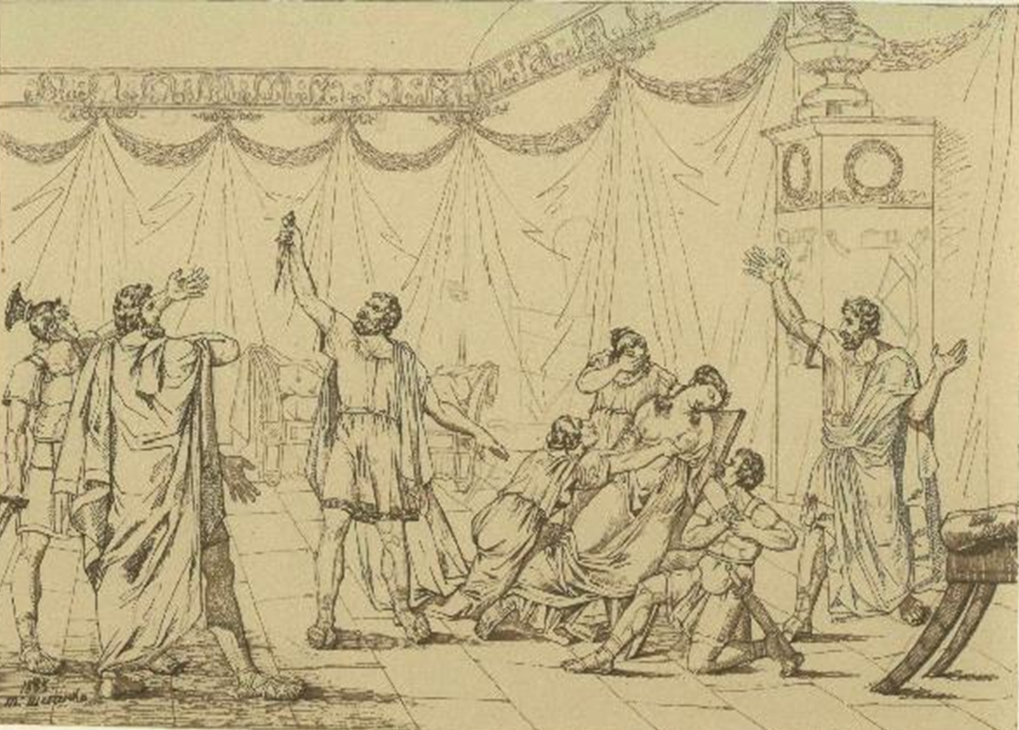
Смерть Лукреції, 1835 р.

Slide 3
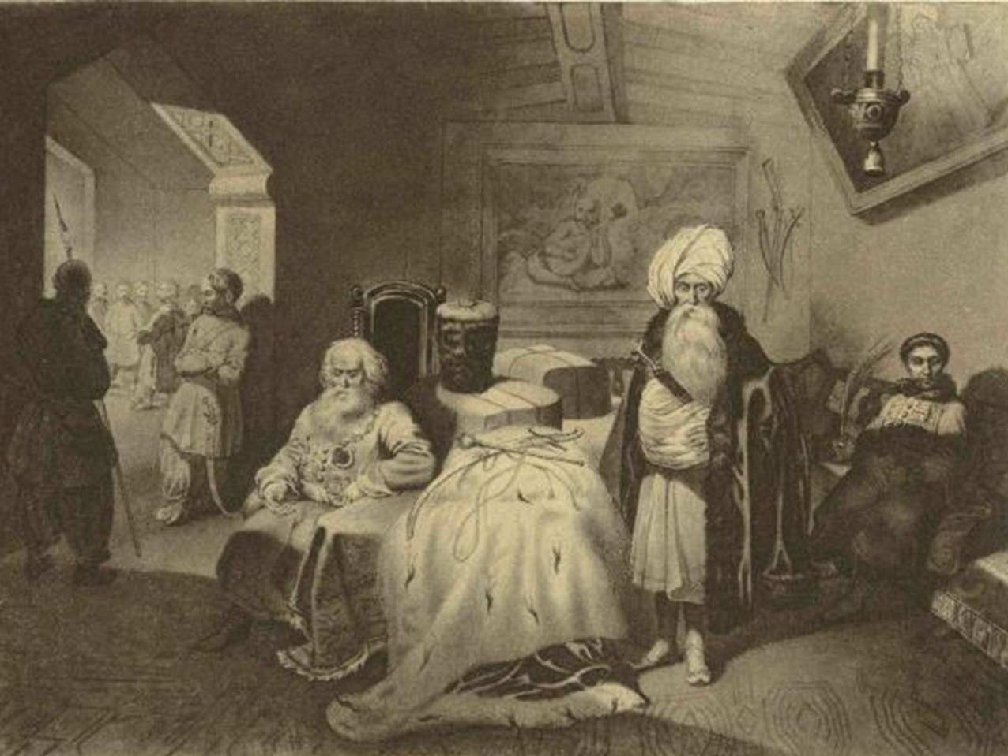
Дари в Чигирині (1649), 1844 р.

Slide 4
ГРАВЮРА
– 1. Вид графіки;
2. Спосіб розмножування малюнка за допомогою друкарської форми з дерева, метала, пластмаси, лінолеуму…

Slide 5
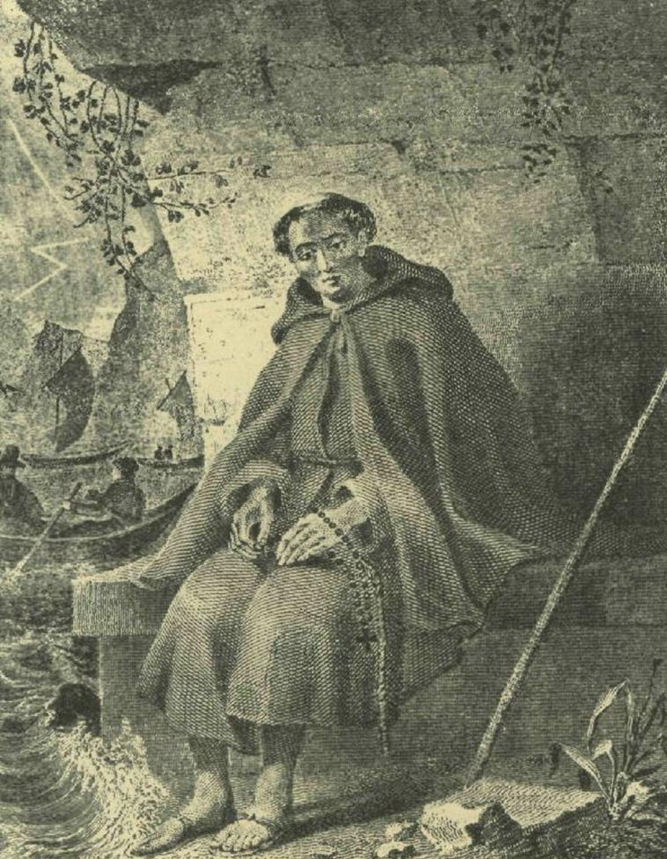
Католиць-кий чернець,
1841 р.

Slide 6
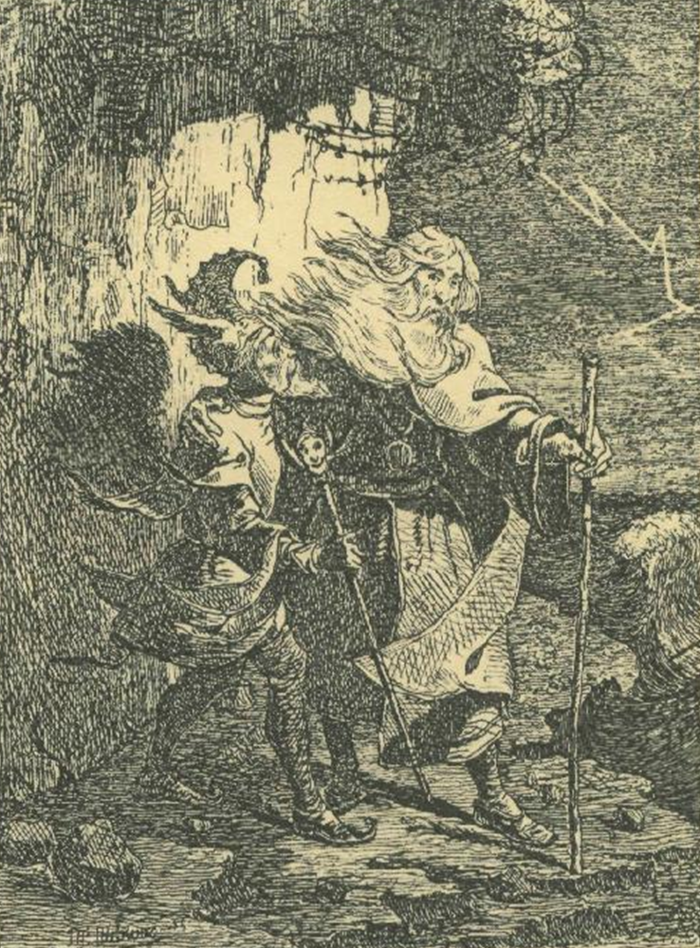
Король Лір (гальвано-акустика), 1843 р.

